Slide 1
Разработка клиент-серверного приложения по ведению региональных проектов субъектом РФ
Выполнил студент 4 курса, группы ИС-2,
Нужин Андрей

Slide 2
Цели и задачи
Разработать клиент-серверное приложение
Разработать модель базы данных
Разработать интуитивно-понятный интерфейс
Реализовать процесс загрузка и отображения данных
Составить документацию приложения

Slide 3
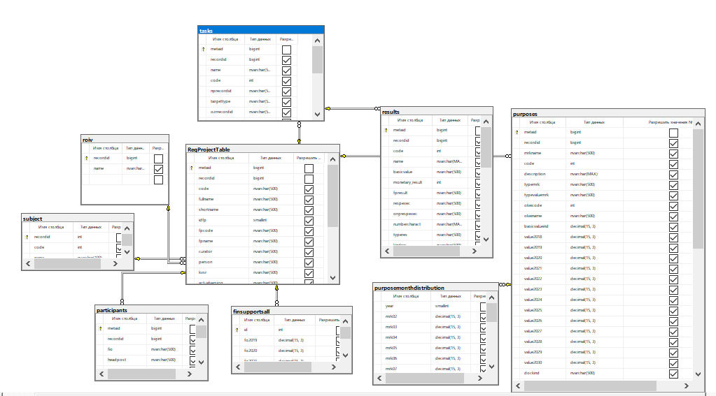
Физическая модель базы данных

Slide 4
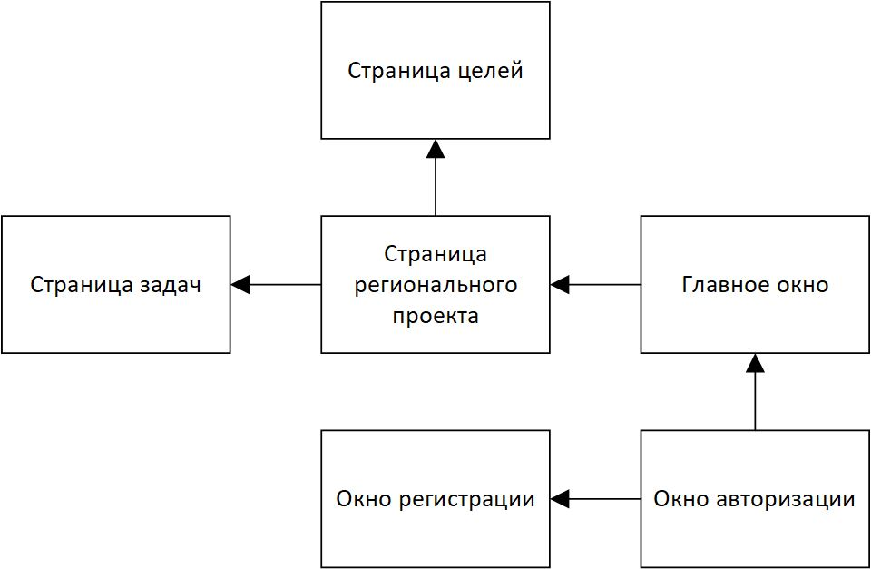
Модульная схема клиентской части приложения

Slide 5
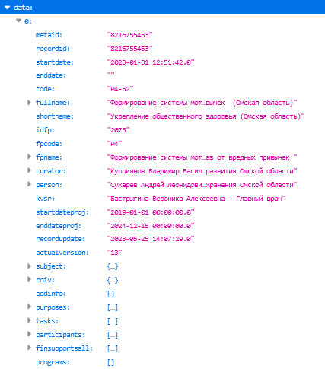
Результат ответа в JSON формате

Slide 6
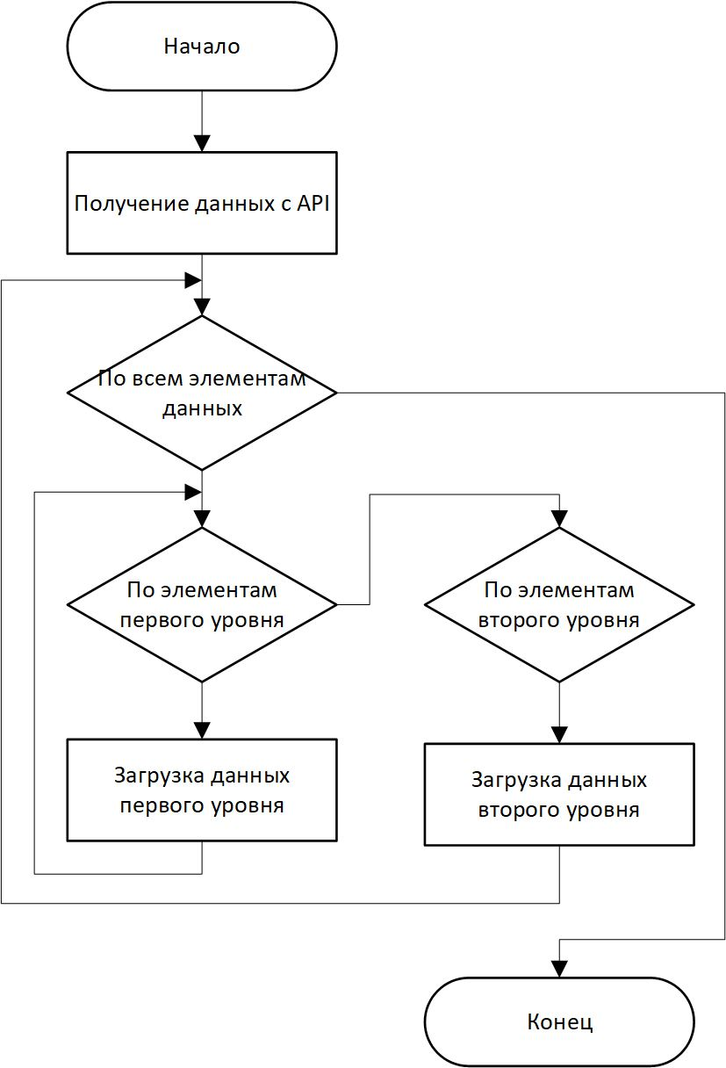
Алгоритм загрузки данных

Slide 7
Результаты и развитие
Результаты – все поставленные цели.
Загрузка и отображение данных
Просмотр информации о каждом региональном проекте

Slide 8
Спасибо за внимание!

